Slide 1
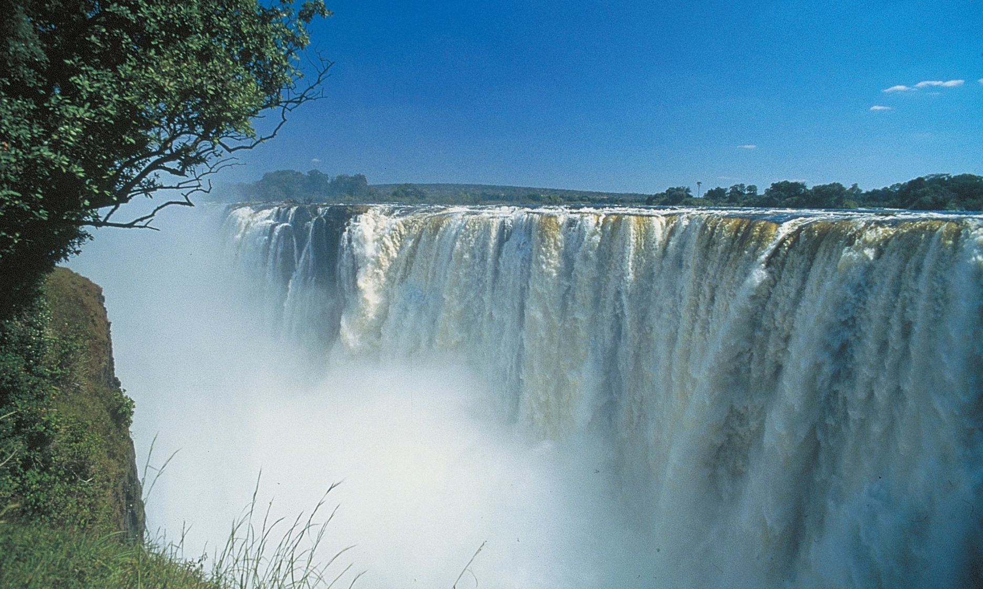
Capítulo 7
Las manos de África en América
Notes:
Notas y sugerencias
El propósito de esta presentación es introducir la segunda unidad del libro Puerto Rico: geografía, historia y sociedad, de Ediciones SM. Recuerde que debe hacer clic sobre cada laminilla para adelantar la entrada de textos, imágenes y efectos, así como avanzar a la próxima laminilla. Es recomendable estudiar y ensayar la proyección de la presentación antes de discutirla con el grupo.
Para enriquecer la experiencia en clase, acompañe esta presentación con música de fondo, ya sea una canción para toda la presentación o canciones diversas para cada parte (música indígena, música afroamericana, y así sucesivamente).
No olvide que los estudiantes también deben participar. Invítelos a hacer preguntas y comentarios para que la exposición sea interactiva e interesante.

Slide 2
África antes de los europeos
Capítulo 7
Egipcios
Nubia
Mali
Ghana
Congo
tuaregs
bereberes
Notes:
Notas y sugerencias
El propósito de esta presentación es introducir la segunda unidad del libro Puerto Rico: geografía, historia y sociedad, de Ediciones SM. Recuerde que debe hacer clic sobre cada laminilla para adelantar la entrada de textos, imágenes y efectos, así como avanzar a la próxima laminilla. Es recomendable estudiar y ensayar la proyección de la presentación antes de discutirla con el grupo.
Para enriquecer la experiencia en clase, acompañe esta presentación con música de fondo, ya sea una canción para toda la presentación o canciones diversas para cada parte (música indígena, música afroamericana, y así sucesivamente).
No olvide que los estudiantes también deben participar. Invítelos a hacer preguntas y comentarios para que la exposición sea interactiva e interesante.

Slide 3
La esclavitud africana
Capítulo 7
Peste negra - enfermedad contagiosa y grave que se convirtió en epidemia y mató a casi una tercera parte de la población europea.
Trata de esclavos – Intercambio comercial de seres humanos

Slide 4
Manos africanas en América
Capítulo 7
Licencias de tráfico de esclavos - Autorización para la entrada de esclavos negros.
Ladinos – esclavos adaptados a la cultura española, y llegaron con sus amos europeos de lugares como Sevilla e islas Canarias.
Barcos negreros - navíos donde transportaban los esclavos negros a América.

Slide 5
Los esclavos en la Isla
Capítulo 7
Domésticos – servían como criados en las casas.
Jornaleros – eran alquilados para obras públicas, como la construcción de carreteras y edificios, cultivaban la caña de azúcar.
Cimarrones – esclavos que se escapaban y se escondían en los montes.
Bozal, era el nombre con el que se designaba a los negros recientemente traidos de Africa, los cuales no comprendian nada, en referencia al idioma, costumbres y ordenes que se les daba. Asimismo, los negros bozales se caracterizaban por ser muy fuertes y resistentes al trabajo.
Reglamento de Esclavos – Leyes que castigaban excesivamente cualquier delito cometido por un negro, fuera libre o esclavo, bozal o criollo.

Slide 6
Aires de libertad
Capítulo 7
Abolicionistas - Lucharon por obtener la liberación de los esclavos.
Segundo Ruiz Belvis
Alejandro Tapia y Rivera
Ramón Emeterio Betances
Julio Vizcarrondo
Román Baldorioty de Castro

Slide 7
Capítulo 7
Los mandamientos del hombre libre
Redactado por Betances en 1867
Documento que reclamaba derechos como la abolición de la esclavitud, la de culto y la inviolabilidad del ciudadano.

Slide 8
Ley Moret
Capítulo 7
Escrito por Segismundo Moret
Reglamento que le otorgaba libertad a los esclavos mayores de sesenta años y a los menores de dos años.
22 de marzo de 1873, el Gobierno de España finalmente abolió la esclavitud en Puerto Rico.

Slide 9
África en nuestra cultura
Capítulo 7
El idioma
Mucama, guineo, bembe, candungo, chango, conga, ñeñeñé, bongó, dengue, mofongo, jurutungo, ñangotarse, titingó, guarapo y bachata.
La comida y la música
Bomba y la plena
La religión
Animista
Esclavos politeístas
Sincretismo religioso - Mexcla de religiones como veneración de santos. Se ahí surge la santería.

